Slide 1
Mesa:
A DIVERSIDADE A
FAVOR DA APRENDIZAGEM
Antônio Carlos Fester
Lia Diskin
Roseli Rodrigues de Mello

Slide 2
Roseli Rodrigues de Mello
Universidade Federal de São Carlos
Núcleo de Investigação e Ação Social e Educativa (NIASE/UFSCar)
Departamento de Teorias e Práticas Pedagógicas.
Coord. NIASE
Coord. Programa de Ações Afirmativas UFSCAr.
roseli@ufscar.br

Slide 3
Sociedade da informação
Conhecimentos escolares são fundamentais
Novas tecnologias dão acesso a novos conhecimentos e informações
Saber utilizar computadores, internet, buscar informações, falar outros idiomas são exigências para presente e futuro

Slide 4
Na sociedade da informação
A aprendizagem depende cada vez menos do que acontece só na aula e, cada vez mais da relação entre os espaços nos quais as crianças se desenvolvem (casa, escola, rua, projetos de recreação...)

Slide 5
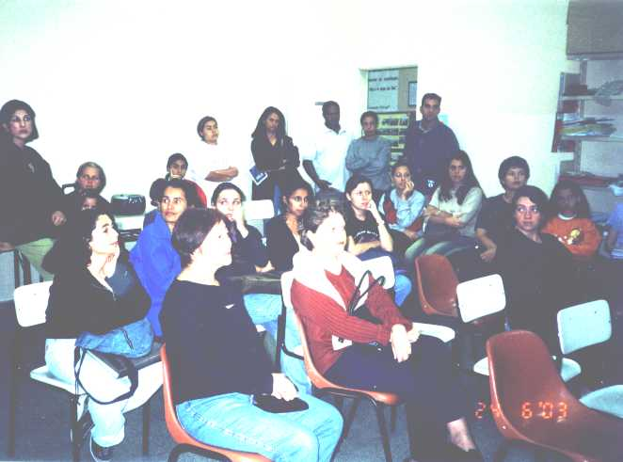
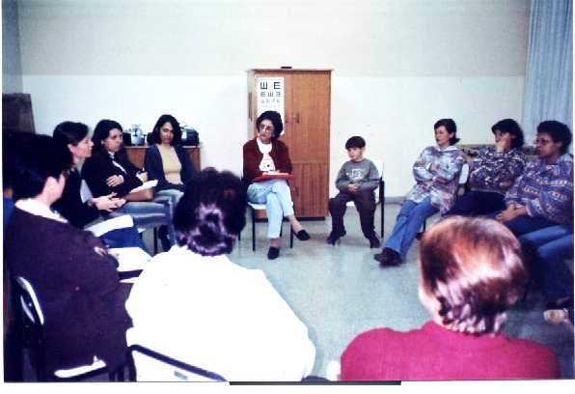
Assim, apenas na interação comunicativa entre famílias, escola, bairro e sociedade é que podemos construir um projeto educacional útil

Slide 6
A IDEIA NÃO É ADAPTAÇÃO, MAS SIM A TRANSFORMAÇÃO DO CONTEXTO
Comunidade de Aprendizagem:
A escola que sonhamos.
Você pode ajudar e participar!

Slide 7
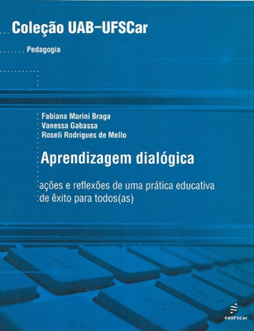
Aprendizagem Dialógica

Slide 8
Aprendizagem Dialógica (Flecha, Aubert et. all., Mello et. all.)
Diálogo Igualitário
Inteligência Cultural
Transformação
Dimensão Instrumental
Solidariedade
Criação de Sentido
Igualdade de Diferenças

Slide 9
É possível fazer aprendizagem dialógica na escola?
Comunidades de Aprendizagem

Slide 10
Uma COMUNIDADE DE APRENDIZAGEM é uma proposta de transformação social e cultural de uma escola e seu entorno para conseguir uma sociedade da informação para todas as pessoas, baseada na aprendizagem dialógica, mediante uma educação participativa da comunidade, que se concretizaa em todos seus espaços, incluida a sala de aula.

Slide 11
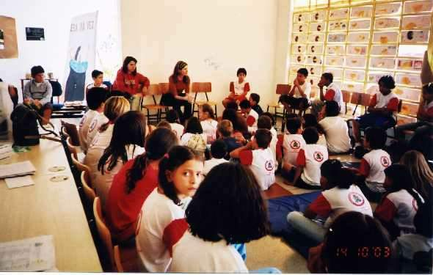
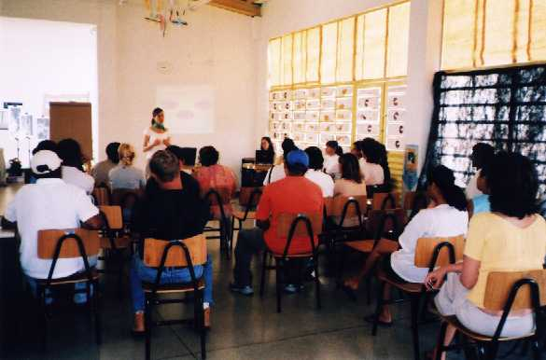
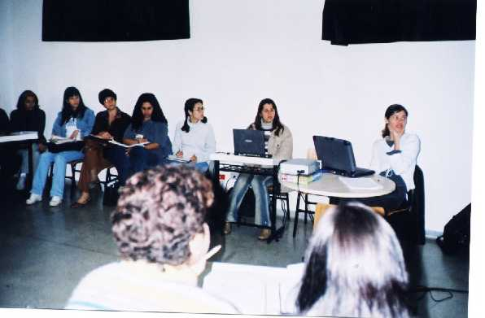
FASES DE TRANSFORMAÇÃO
FASE DE SENSIBILIZAÇÃO
Familias, professores, administração, estudantes, voluntariado e agentes sociais são informados sobre os princípios básicos da comunidade de aprendizagem.

Slide 12
FASES DE TRANSFORMAÇÃO
DECISÃO
Profissionais da escola
Conselho escolar.
Familiares (pode ser por assembléia organizada pela APM).
Entidades do bairro.
Apoio da Secretaria de Educação ou Diretoria de Ensino.

Slide 13
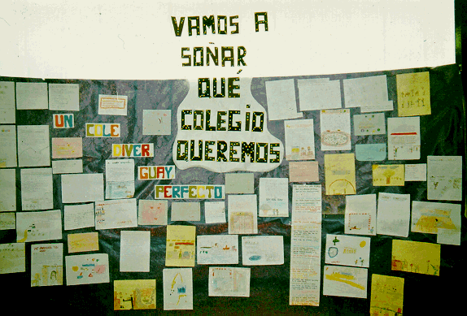
FASES DE TRANSFORMAÇÃO
Sonho
Sociedade da informação para todo mundo
Que a aprendizagem que queremos para nossos filhos e filhas esteja ao alcance de todos

Slide 14
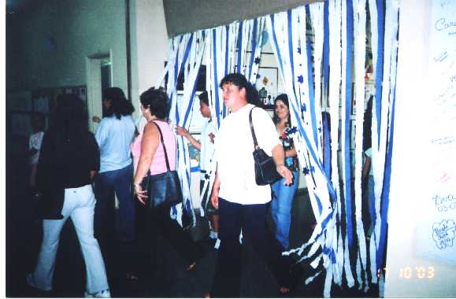
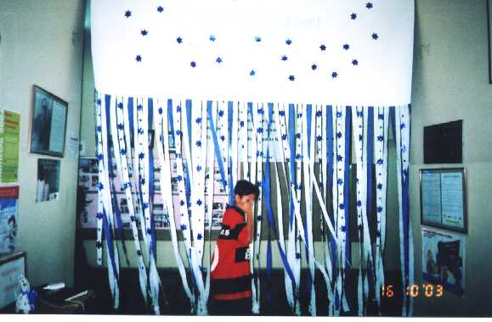
Mais matemática
Cursos e excursões culturais
Piscina
Continuidade das séries depois do 5o.
Quadra coberta
Computadores nas aulas
Menos brigas
Patio e banheiros mais limpos
Livros clássicos para Tertúlia
Horta
Inglés
Biblioteca aberta a todos

Slide 15
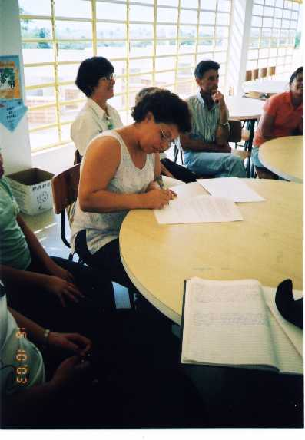
FASES DE TRANSFORMAÇÃO
SELEÇÃO DE PRIORIDADES
Análise do contexto e seleção de prioridades.
Aquilo que é mais urgente conseguir para que todos aprendam o máximo e convivam bem.
Se compara a realidade com o sonho a se alcançar.

Slide 16
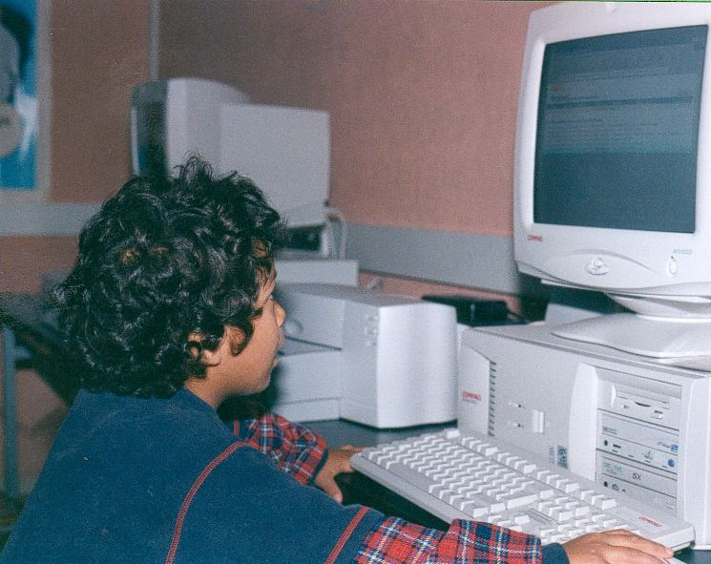
PRIORIDADES
INTERNET PARA TODAS AS PESSOAS

Slide 17
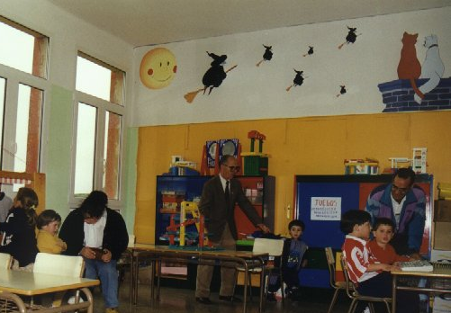
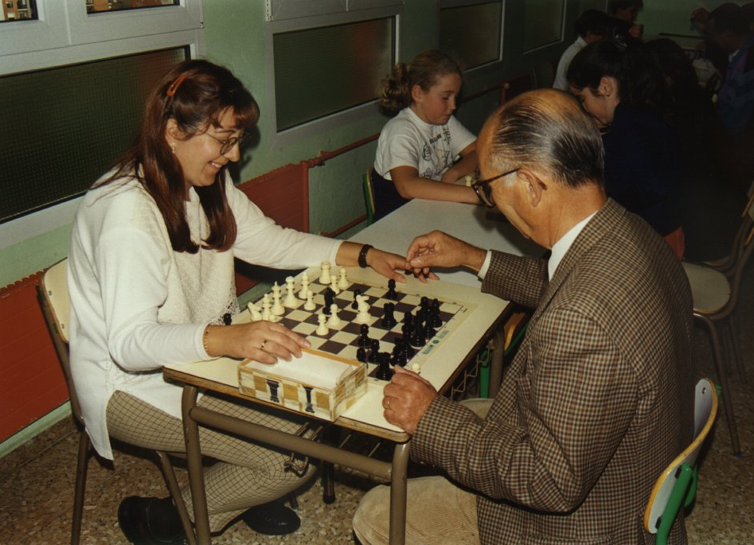
ESCOLA ABERTA PARA TODOS Acolhida, atividades de reforço, formação de familaires, biblioteca aberta, informática, inglês, portugués, leitura
PRIORIDADES

Slide 18
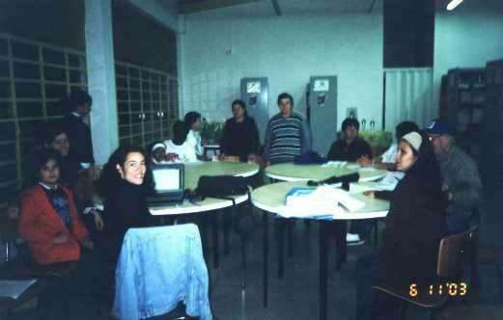
FASES DE TRANSFORMAÇÃO
PLANEJAMENTO
Uma vez sabendo aonde queremos chegar (sonho) e o que é prioridade conseguir
→ Faz-se uma plano de transformação
A base de ação são as prioridades estabelecidas na fase anterior

Slide 19
PARTICIPAÇÃO DAS FAMÍLIAS E COMUNIDADE DE ENTORNO
Notes:
19
El que sabem es que ara com ara, i cada vegada més, l’aprenentatge depén menys del que passa a l’aula, i més de les interaccions a molts espais.

Slide 20
Participação da comunidade
Por qué é importante a participação dos diferentes agentes educativos?
Nós, todas as pessoas, aprendemos na diversidade de espaços e por meio de interações diversas
Coordenação de ação Familia/ Escola/ Bairro
Notes:
20
Aprenem en diversitat d’entorns: ex. Gamusinos al Dr.Fleming
Coordinació: - si discursos diferents, a qui farà mes cas nen/a?
- com aconseguir coordinació?: incloure veus en tots els àmbits, p.e: Mare marroquina a l’AMPA Terrassa; mare marroquina voluntària Mataró; reunió pares; mare marroquina que acompanya a les colònies dona confiança a altres famílies x apuntar fills
Resolució conflictes: - quan s’afavoreix l’increment aprenentatge
- major sensibilitat- informació: p.e germana que media en cas VG

Slide 21
Participação da comunidade
Capacidade da comunidade e das famílias
Enriquecimento da aprendizagem através ddas contribuições que a comunidade faz em todos os níveis
Buscam-se acordos e se produz um novo conhecimento de forma intersubjetiva
Notes:
Intel·ligència Cultural: p.e reunió fliars. mare marroquina Terrassa → no posar junts a tots els marroquins pq sinó no aprenen català
Enriquiment aprenentatge: pare de la Seat que explica electrolisis complementant info profe.
Arribar a acords quan tenim molt present quin és l’objectiu: la millor escola pels nostres fills/es

Slide 22
É importante ter pessoas voluntárias na escola nos vários espaços. Os familaires são fundamentais.
Como se organiza a participação?
Quais são as atuações de maior sucesso no mundo?

Slide 23
Grupo gestor e comissões mistas

Slide 24
Tertúlias Literárias Dialógicas

Slide 25
Tertúlias Literárias Dialógicas com familiares

Slide 26
Grupos Interativos

Slide 27
Biblioteca Tutorada

Slide 28
Teorias da Aprendizagem
Há teorias que nos ajudam mais com o trabalho com a diversidade

Slide 29
Aprendizagem como absorção. Relação unilateral

Slide 30
Aprendizagem como construção individual interativa
Figura 2. Triângulo interativo com mão dupla de relação com o conhecimento: professor-estudante

Slide 31
Aprendizagem como construção intersubjetiva multidirecional
Figura 3: contextos de interação, diálogo e aprendizagem

Slide 32
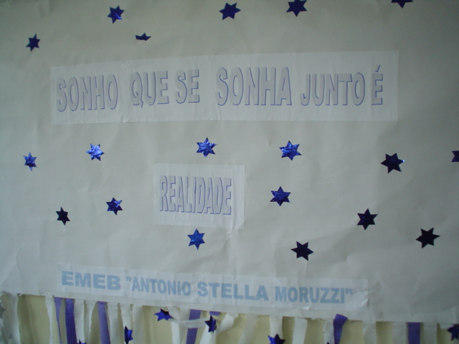
COMUNIDADES DE APRENDIZAGEM
TRANSFORMAR A ESCOLA PARA:
garantir máxima aprendizagem dos conteúdos por todas as crianças
garantir convivio respeitosos entre todos
união entre escola, famílias e entornos

